Slide 1
Отчет по учебной практике “ПМ 02. ОСУЩЕСТВЛЕНИЕ ИНТЕГРАЦИИ ПРОГРАММНЫХ МОДУЛЕЙ”.
Студента: Останина Глеба Сергеевича
Группа: 22П-1
Руководитель: Седов аЛексей сергеевич

Slide 2
Цель
научиться создавать диаграммы в Visio,

Slide 3
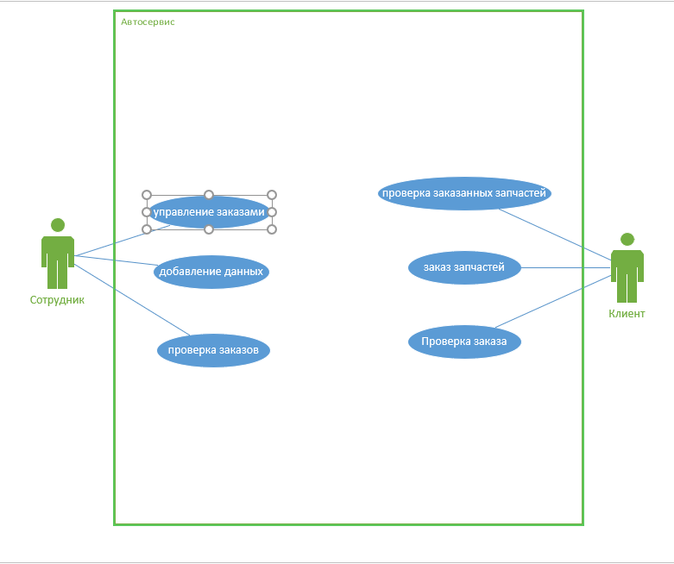
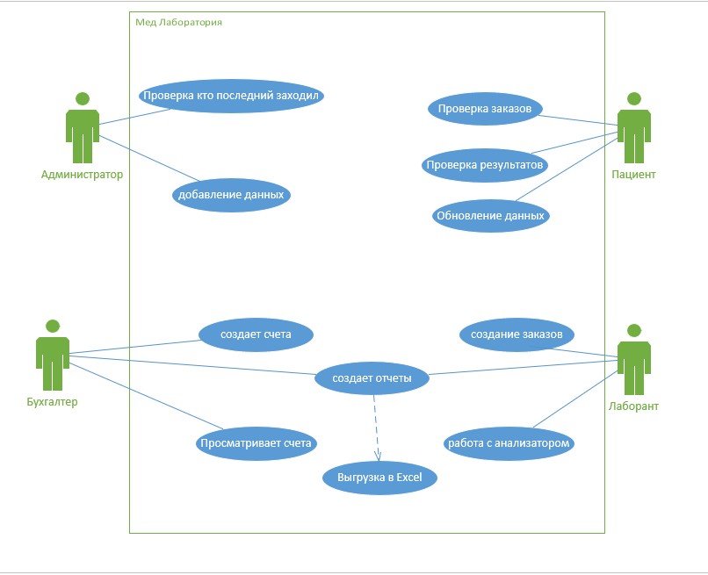
Диаграммы вариантов использования

Slide 4
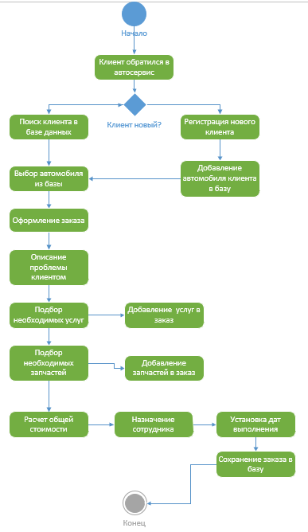
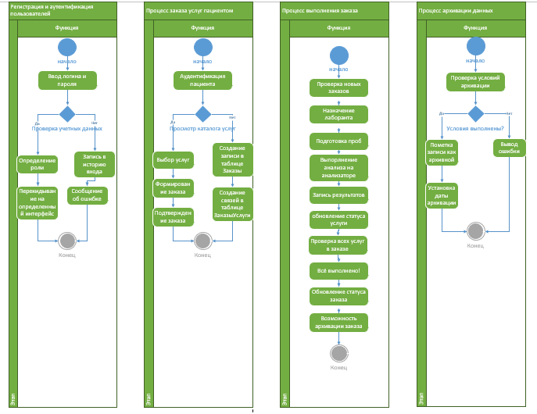
Диаграмма деятельности

Slide 5
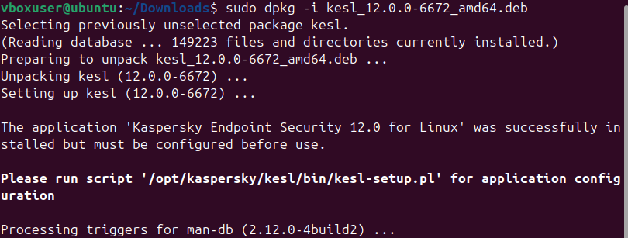

Ubuntu

Slide 6
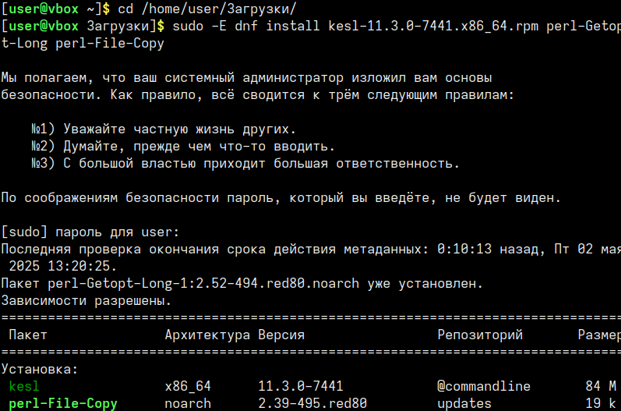
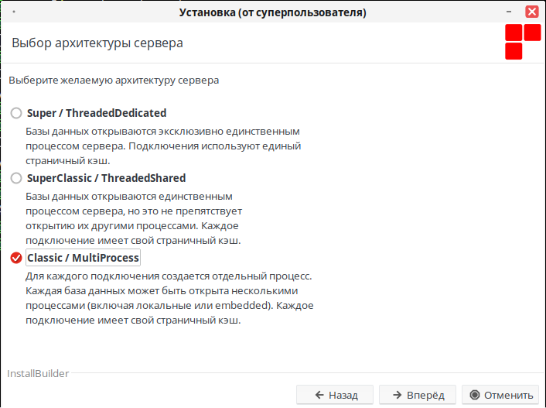
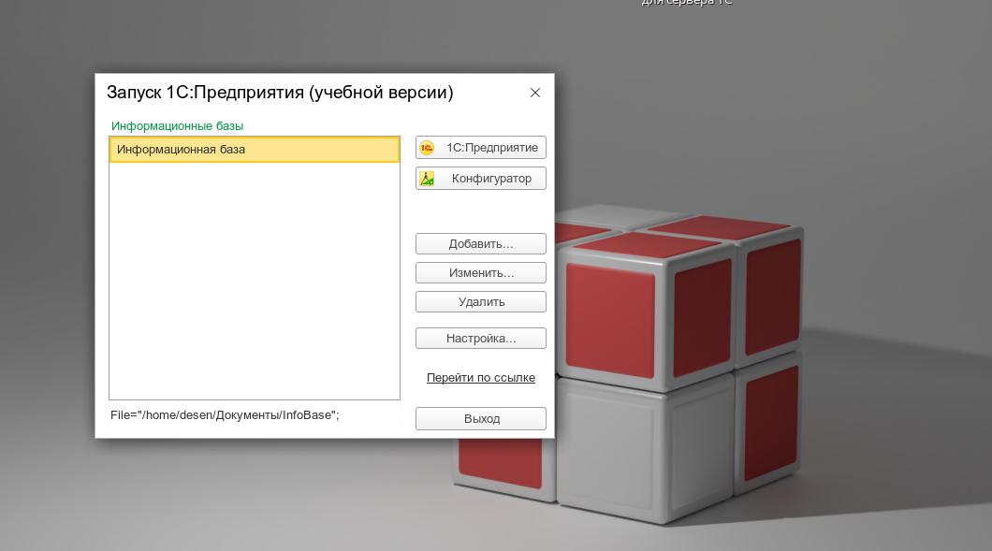

RedOS

Slide 7
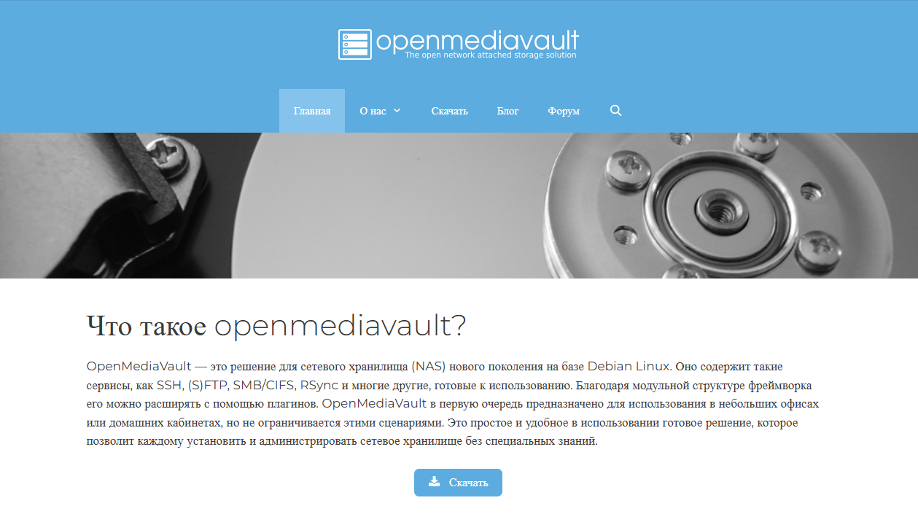
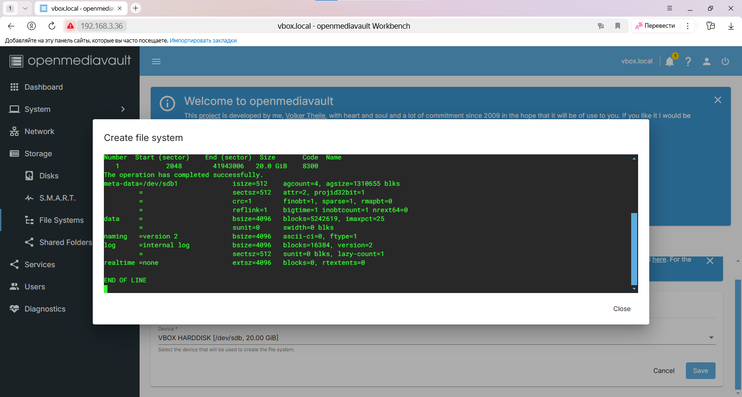
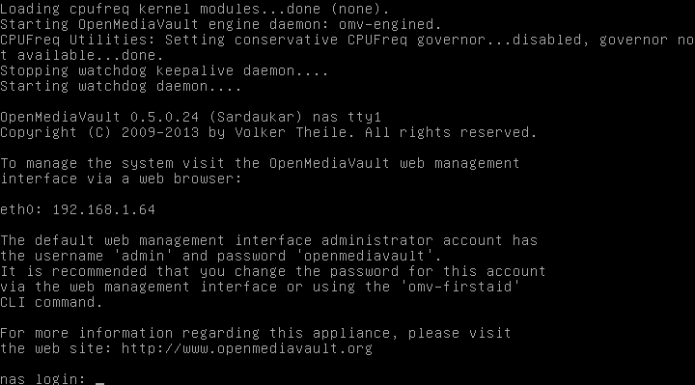
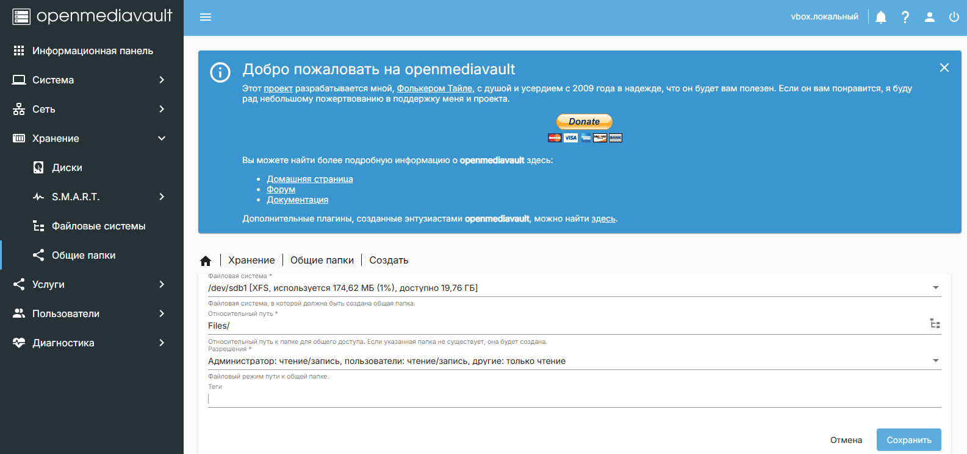
OpenmediaVault

Slide 8
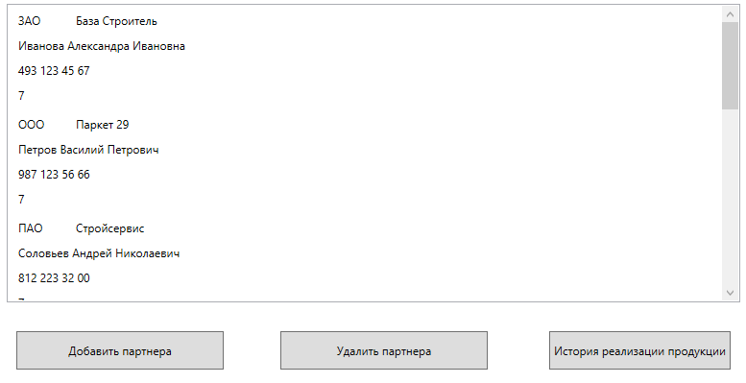
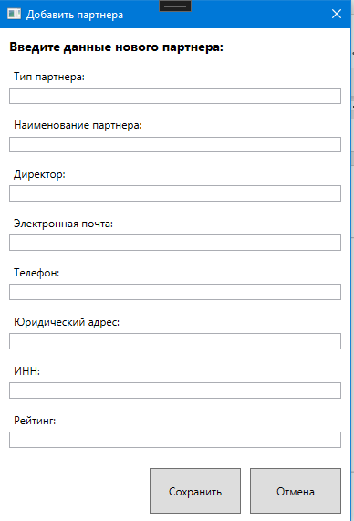
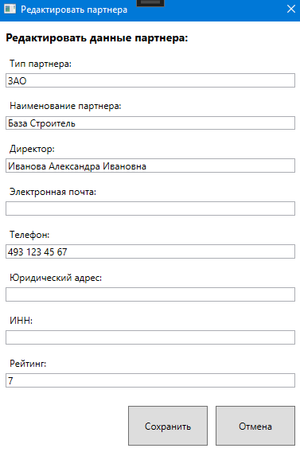
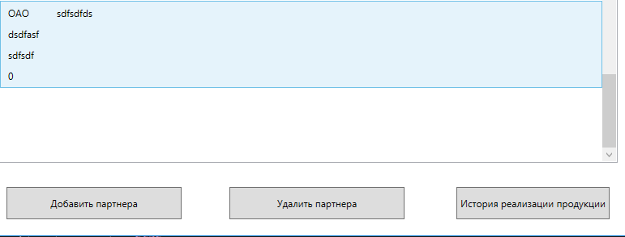
Программа:

Slide 9
Спасибо за внимание

